Slide 1
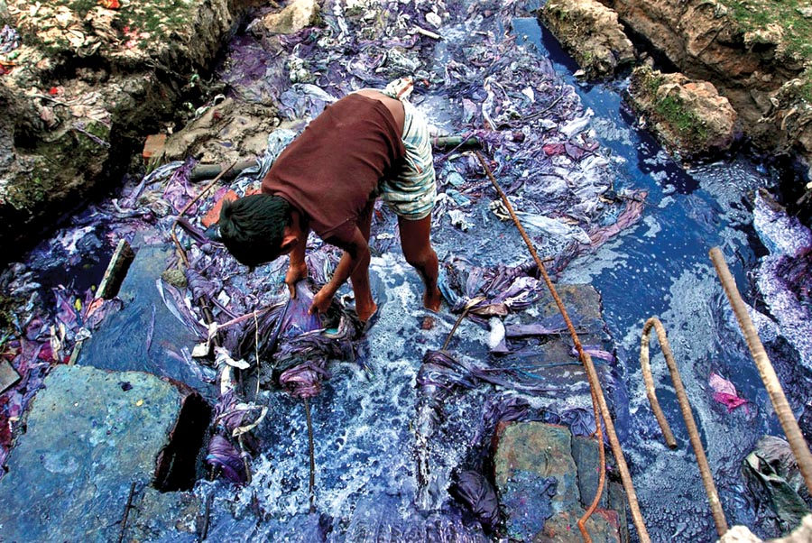
Chemie in der Kleidung
Kateřina Šteflová

Slide 3
Der Weg eurer T-Shirts

Slide 4
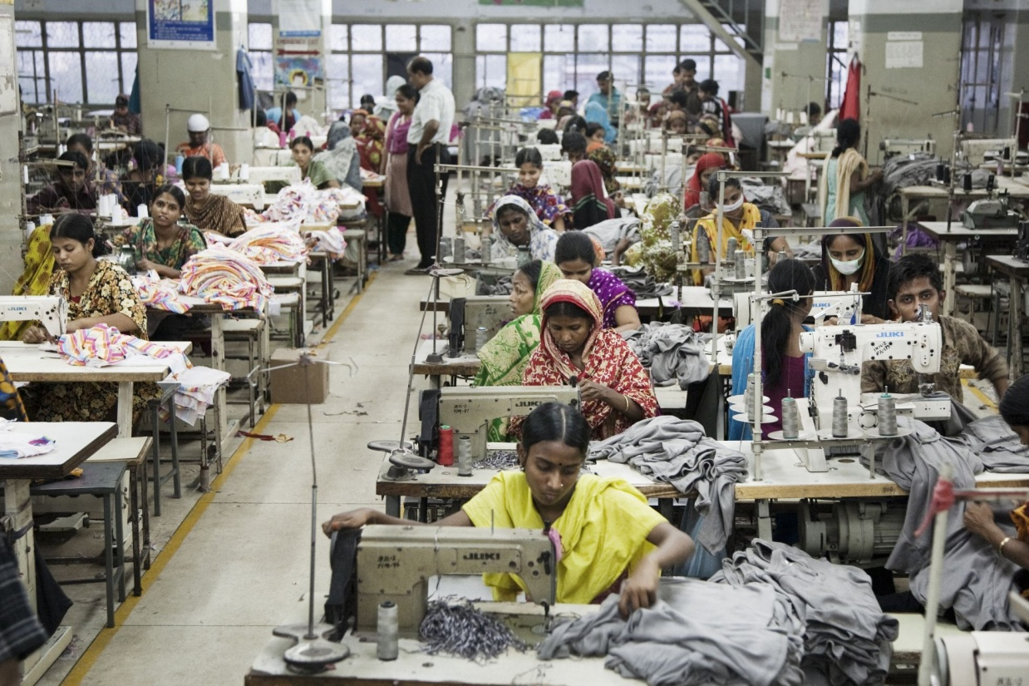
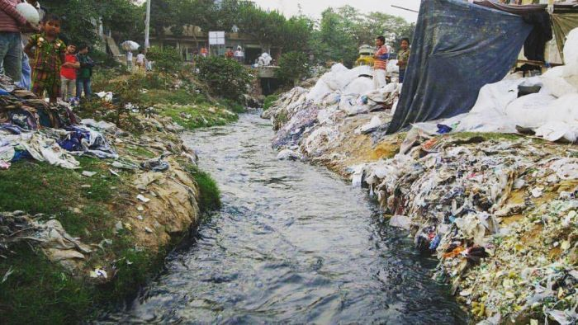
Baumwolle geerntet
Textilfabrik – mit Chemiefasern (Nylon, Polyester) gemischt
andere Chemiefasern werden da zu gegeben →Kleidung schöner wird

Slide 5
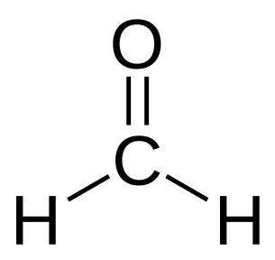
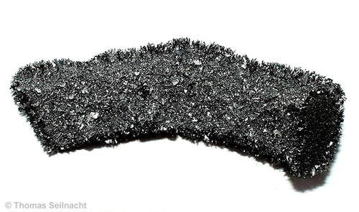
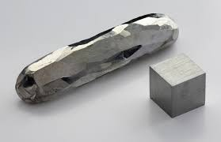
Formaldehyd
Baumwolle wird nicht gerinnet (= sražený)
Kleidung lässt nicht die Farbe los
Ftalaten
Kleidung wird weicher (= měkčí)
Das Blei
Farbstoffen werden in PVC stabilisiert
Nervsystem
Kadmium
Karzinogen (= rakovinotvorný)

Slide 6
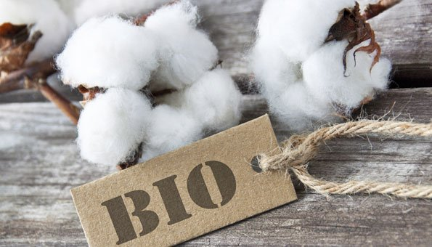
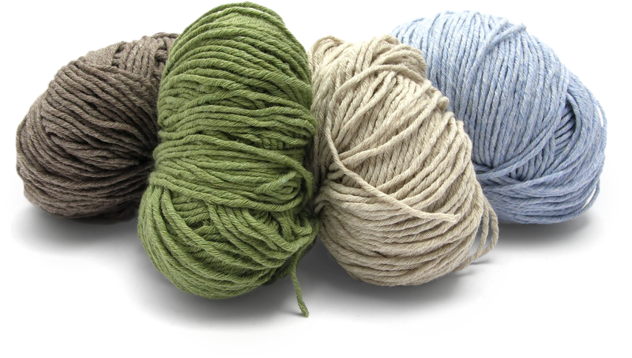
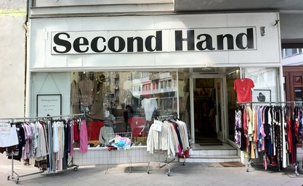
Wacht auf, bitte
Naturfaser
Bio-Baumwolle, Wolle, Bambus, Cannabis
Höherer Preis
Arbeitnehmer bekommen genug Geld
die Herstellung ist haltbar

Slide 7
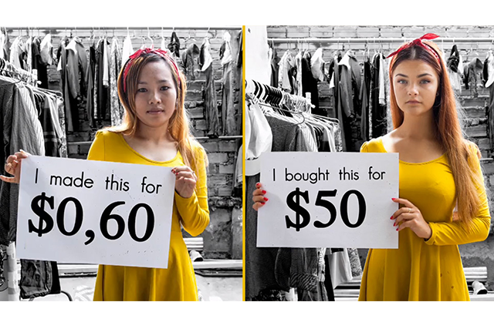
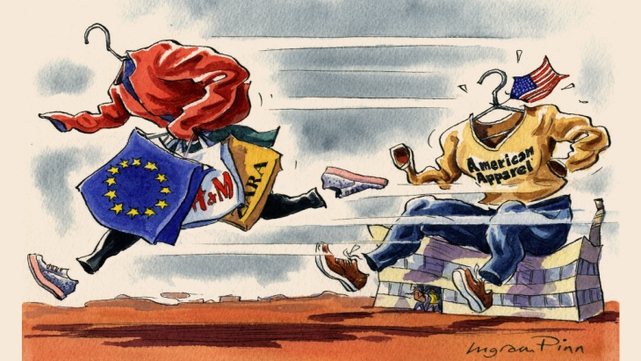

Slide 9
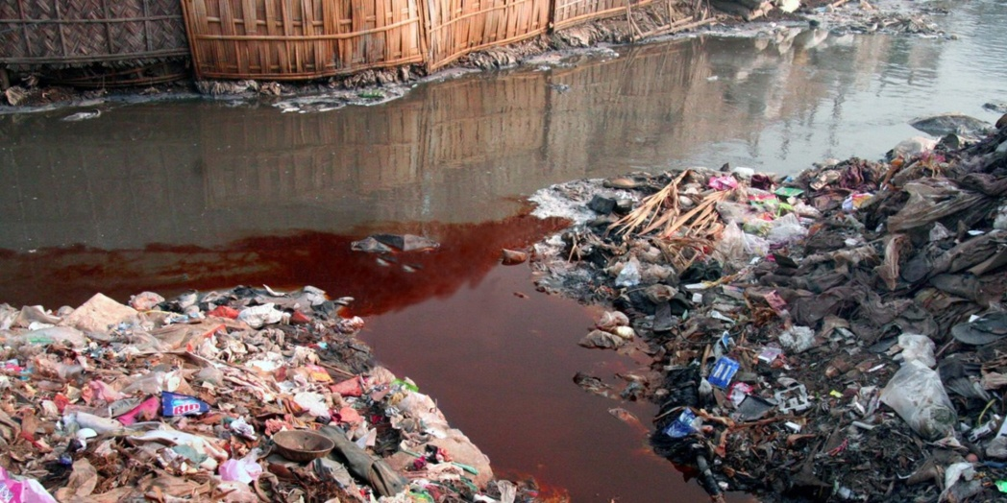
Noch nicht? Vielleicht jetzt…
https://www.youtube.com/watch?v=0H2WcFiAyrU
https://www.youtube.com/watch?v=QDB0bHbDBRk

Slide 10
Quellen
http://www.epochtimes.cz/2011120718599/Chemicke-obleceni-Jedovata-pravda-o-tom-co-se-nachazi-v-textilu-ktery-nosime.html
https://www.google.com/search?biw=1366&bih=646&tbm=isch&sa=1&ei=bbnAXOWrF42ZjLsP1aKEwA8&q=fast+fashion+pollution+rivers&oq=fast+fashion+pollution+rivers&gs_l=img.3...45611.51105..51800...0.0..0.212.2284.1j15j1......1....1..gws-wiz-img.......35i39j0j0i30j0i19j0i8i30i19j0i30i19.kZvpShmcIxI#imgdii=5aOX4snplp0sNM:&imgrc=LOFXe0ikZbhXhM:
https://www.brigitte.de/mode/trends/report--wie-viel-chemie-steckt-in-unserer-kleidung--10148936.html
http://derwaechter.net/greenpeace-studie-gefaehrliche-chemie-in-kleidung-von-primark-und-burberry

